Slide 1
Effectiveness of visual warnings on young drivers hazard anticipation and hazard mitigation abilities
視覺警告對年輕駕駛員危險預測和減災能力的有效性
期刊 : Accident Analysis and Prevention 116 (2018) 41–52
作者 : Foroogh Hajiseyedjavadi, Tingru Zhang, Ravi Agrawal, Michael Knodler,
Donald Fisher, Siby Samuel
學生 : 宋錦玉

Slide 2
Introduction
根據美國交通部(DOT)的數據指出，16-24歲之間的駕駛員比其他年齡層的駕駛員更有可能發生車輛事故(IIHS, 2017)。
過去50年，普遍的看法是年輕駕駛員比較粗心，並從事危險的行為，例如超速(Hatfield and Fernandes, 2009)。
不過到了近幾年，Mcknight 與 Mcknight (2003)分析了2000多筆16-19歲的事故，他們發現，大多數非致命的事故原因是因為注意力不集中和無法識別及應對潛在的危險，而不是從事危險行為。
與安全至關重要的認知技能包含注意力維持、危險預測、減災能力 :
注意力維持是用來決定如何在監視主道路與次要道路之間的注意力分配技能(Chan et al., 2010)
危險預測是在危險道路區域掃視可能潛在的危險(Muttart, 2013; Muttart and Fisher, 2016)
減災能力是用來避免或減輕可見和潛在的危險(Crundall et al., 2012; Pradhan and Crundall, 2016)
Notes:
根據美國交通部(DOT)的數據指出，16-24歲之間的駕駛員比其他年齡層的駕駛員更有可能發生車輛事故。過去普遍的看法是因為年輕駕駛員比較粗心，並從事危險的行為，就像超速。不過到了近幾年，M學者發現大多數的交通事故原因是因為注意力不集中和無法識別及應對潛在的危險，而不是從事危險行為。那與安全至關重要的認知技能包含注意力維持、危險預測、減災能力 ，注意力維持是用來決定如何在監視主道路與次要道路之間的注意力分配技能；危險預測是在危險道路區域掃視可能潛在的危險；減災能力是用來避免或減輕可見和潛在的危險

Slide 3
Introduction
根據過去研究也指出，與老年人相比，年輕人在上述三種技能的能力明顯不足(Pradhan et al., 2005; Chan et al., 2010; Crundall et al., 2012; Muttart, 2013)。
為了幫助年輕人預測潛在危險且不分散他們的注意力，其方法是在即將到來的威脅前向駕駛員提供警報。目前有許多汽車都配備了碰撞警告系統，可以在即將發生碰撞時提醒駕駛員。例如過去研究指出，前方道路碰撞警告系統可以減少追尾事故(Maltz and Shinar, 2004; Cicchino, 2016)。
當警告系統的複雜度增加，不僅可以告訴駕駛員潛在的危險，還能突顯前方道路上的實際危險。例如針對老年及中年駕駛員進行研究，利用擴增實境(AR)來將駕駛員的注意力引向危險，研究發現，這些提示可以減少駕駛員的反應時間並增加檢測到行人和警告標誌的可能性(Schall et al., 2012; Rusch et al., 2013)。不過AR-HUD尚未在年輕駕駛員上證實是否有效。
Notes:
過去研究也指出年輕人在注意力維持、危險預測、減災能力 這個個能力明顯不足，納為了幫助年輕人預測潛在的危險且不分散他們的注意力，目前的方法就是向駕駛員提供碰撞警報，當警報的複雜度增加，就是聽覺+視覺，不僅可以告訴駕駛員潛在的危險，還能突顯前方道路上的實際危險。這些提示可以減少駕駛員的反應時間並增加檢測到行人和警告標誌的可能性

Slide 4
Introduction
而過去研究皆指出，抬頭顯示器(HUD)比低頭顯示器(HDD)更不容易分散注意力(Yeh et al., 2003; Liu and Wen, 2004; Ablabmeier et al., 2017)。
但是HUD不是完全沒有缺點(He et al., 2015) 。使用HDD須將視線從道路上移開才能看到警告。如果從前方道路上移開超過兩秒，會明顯增加碰撞風險(Horrey and Wickens, 2007)。而HUD也須將視線從道路上移開，但不會像HDD需要花較多的時間，根據Pierowicz et al. (2000)的研究指出平均持續掃視時間為0.13秒；Caird et al. (2008)的研究指出平均掃視時間為0.24秒。
警告呈現的時間極為重要，不當的警告時間可能會危害到駕駛員的安全(Mcgehee et al., 2002)。若呈現得太早，駕駛員可能會忽略警告或是視為誤報 (Lee et al., 2002)。
Yan et al. (2015)的研究將警告呈現7種警告時間，以幫助駕駛員應對十字路口闖紅燈事件，結果表明在事件前的4.5-5.0秒發出警告明顯減少反應時間。在4.5秒的警告會更頻繁地看像危險車輛(Zhang et al., 2016a,b)。結論是4.5秒開啟警告是最有效的時間。
性能不僅會受到警告時間的影響，誤報也會降低駕駛的信任度(Jamson et al., 2008)。
Notes:
而過去研究皆指出，抬頭顯示器(HUD)比低頭顯示器(HDD)更不容易分散注意力，HUD雖然比較不容易分散注意力，但是他還是得從前方道路視線移開才能看到HUD上的資訊，若移開的時間超過2秒，碰撞風險就會增加。不過過去的研究中，P學者研究指出平均掃是時間為0.13秒，而C學者的研究為0.24秒。 那警告呈現的時間極為重要，不當的警告時間可能會危害到駕駛員的安全，若呈現得太早，駕駛員可能會忽略警告或是視為誤報 。那過去Y學者的研究中，探討了7種警告時間，以幫助駕駛員應對十字路口闖紅燈是件，結果表明在事前的4.5秒開啟警告是最有效的。

Slide 5
Introduction
研究目的 :
檢查HUD警報對年輕駕駛員潛在危險預期和減災能力的影響
在年輕駕駛員全神貫注並注意前方道路的情況下，確定什麼時候開始的警告最有效益
確定HUD的分散注意力的效果

Slide 6
Method
受測者 & 實驗設備
受測者總人數 : 48位
24位女性；24位男性
年齡介於18-25歲
平均年齡為20.5歲 (SD=2.3)
平均駕駛3.3年 (SD=2.2)
模擬器 : Realtime Technologies Inc.
三個螢幕，水平視野150°，垂直視野30 °
眼動儀 : Applied Science Laboratories (ASL) Mobile Eye

Slide 7
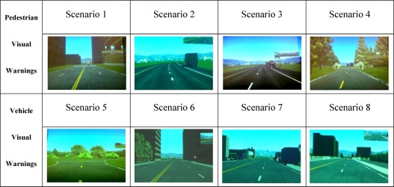
Method
實驗場景
Notes:
前四種場景中，行人是潛在威脅。在後四種情況下，車輛是潛在威脅
一輛停在人行橫道前的卡車
一輛停在路肩並開啟應急燈的卡車
工作區
街區中間的人行橫道
環形交叉路口
停車控制交叉路口
停放的車輛隊列
隱藏車道

Slide 8
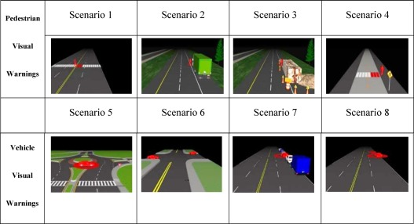
Method
HUD警告呈現
Notes:
HUD 警告 前四種場景中，行人是潛在威脅。在後四種情況下，車輛是潛在威脅
四種行人威脅場景依次包括
一輛停在人行橫道前的卡車
一輛停在路肩並開啟應急燈的卡車
工作區
街區中間的人行橫道
四種車輛潛在威脅場景
環形交叉路口
停車控制交叉路口
停放的車輛隊列
隱藏車道

Slide 9
Method
自變項 & 依變項
自變項
受測者會被隨機分成四組 :
沒有警告提示(控制組)
危險出現前2秒
危險出現前3秒
危險出現前4秒
依變項
衡量駕駛員的危險預測能力
衡量駕駛員的減災能力
測量HUD警告分散注意力

Slide 10
Method
實驗流程
先讓受測者簽屬受測者同意書
再對受測者進行人口統計訊息調查
受測者先配戴眼動儀校正他們的眼睛位置
接著在實驗開始前，向受測者進行實驗說明
每一個組別的受測者都會被告知，駕駛過程會有潛在的碰撞風險，HUD上顯示視覺警告
在實驗開始前，讓受測者熟習模擬器
接著讓受測者進行實驗
受測者須進行4次的駕駛，每次駕駛限速為每小時35英里
總實驗約需35分鐘

Slide 11
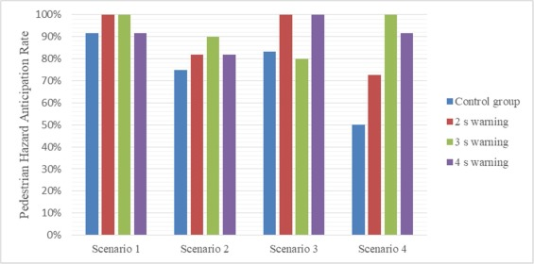
Result
潛在危險-行人
在危險發生前3秒(92%)和4秒(91%)收到HUD警報相比，在危險發生前2秒收到HUD的駕駛員預期到行人的比例比較小(89%)。而對照組只有75%的人預料到行人。
利用t檢定比較4組預期潛在危險的百分比。4秒(91%)、3秒(92%)、2秒(89%)、對照組(75%)
2秒/控制組 : t = 3.592，p < 0.0005
3秒/控制組 : t = 3.834， p < 0.0002
4秒/控制組 : t = 3.583，p < 0.0006
表明，警告組與控制組之間有顯著差異
警告組之間進行成對比較，結果表明顯沒有顯著差異

Slide 12
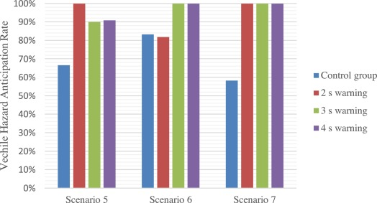
Result
潛在危險-車輛
場景8的數據被排除，因為危險容易看見
在危險發生前3秒(97%)和4秒(97%)收到HUD警報相比，在危險發生前2秒收到HUD的駕駛員預料到車輛的比例比較小(94%)。而對照組只有69%的人預料到車輛。
利用t檢定比較4組預期潛在危險的百分比
2秒/控制組 : t = 2.697，p < 0.01
3秒/控制組 : t = 3.003，p < 0.004
4秒/控制組 : t = 3.245，p < 0.002
表明，警告組與控制組之間有顯著差異
警告組之間進行成對比較，結果表明顯沒有顯著差異

Slide 13
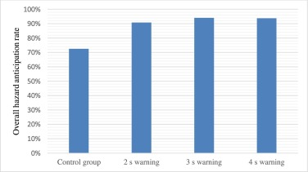
Result
潛在危險-行人&車輛整體分析
與3秒(94%)和4秒(94%)收到HUD警報相比，在危險發生前2秒收到HUD的駕駛員預期到危險的比例比較小(91%)。而對照組預期潛在的危險只有73%
利用t檢定比較4組預期潛在危險的百分比
2秒/控制組 : t = 3.044，p < 0.002
3秒/控制組 : t = 3.568，p < 0.0003
4秒/控制組 : t = 3.759，p < 0.0002
表明，警告組與控制組之間有顯著差異
警告組之間進行成對比較，結果表明顯沒有顯著差異

Slide 14
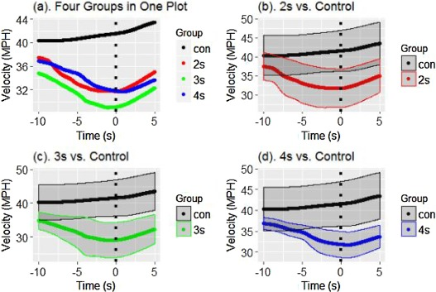
Result
速度曲線-場景4個結果
計算區域 : 危險前10秒至危險後5秒，總共15秒
警告組的速度有明顯下降，而控制組沒有太大的變化
(b)在危險處時，2秒警報和控制組沒有顯著差異
(c)在危險處時，3秒警報的速度有顯著降低
(d)在危險處時，4秒警報的速度有顯著降低
3秒和4秒警告都能有減災效果，而2秒則無效
(b)、(c)、(d)沒有與灰色區域重疊，表示有顯著差異

Slide 15
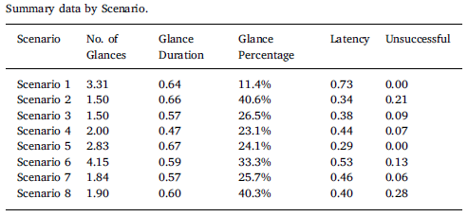
Result
掃視HUD-次數
組別 : F(2, 29) = 9.24, p <0.001
場景 : F(7, 189) = 11.54, p < .001
交互作用 : F (14, 189) = 0.260, p > 0.05，不顯著
事後檢定表明 :
與3秒(z = 4.069，p < 0.001)和4秒(z = 4.086，p < 0.001)，2秒的掃視次數明顯較少
3秒和4秒的掃視次數沒有顯著差異 (z = 0.034，p > 0.05)
在場景1-6，駕駛員最頻繁查看HUD，除了2、3場景，因為2、3的場景為高速公路，所以駕駛員無須停止，所以駕駛員能識別潛在危險的時間相對較短。

Slide 16
Result
掃視HUD-持續時間
組別 : F(2, 29) = 0.41, p = 0.67 ，不顯著
場景 : F(7, 189) = 0.60, p = 0.76 ，不顯著
交互作用 : F (14, 189) = 1.07, p = 0.39，不顯著
表明警告的時間或駕駛環境不會影響掃視時間
組別 : F(2, 29) = 6.34, p = 0.005
場景 : F(7, 190) = 10.03, p < 0.0001
交互作用 : F (14, 190) = 1.24, p = 0.25，不顯著

Slide 17
Discussion
適當的呈現 HUD 警報可以提高年輕駕駛員的潛在危險預測能力。
透過速度曲線分析表明，當潛在危險是行人時，3秒和4秒的HUD警報有助於增進減災能力。若潛在危險是車輛時，任何HUD警告都對減災能力沒有幫助。此結果可能是因為駕駛過程中，駕駛員對於行人比較謹慎。此結果與Rusch et al. (2013)相似。
考慮到HUD警報對注意力的維持，結果表明3秒和4秒的掃描次數高於2秒的。此外，3秒和4秒的總瀏覽次數又比2秒多。而持續瀏覽時間則沒有顯著差異。3秒和4秒的次數相似可能表明警告持續時間越長並不一定會導致警告的掃描次數愈多或愈長，只要駕駛員看夠了次數並了解警告意思後就不會再看了。根據前述資料，平均會看三次，每次持續時間約為0.61秒。
總結，HUD警報對駕駛員的危險預期和減災能力具有有效性，並說明了警報似乎不會分散駕駛員的注意力。

Slide 18
Thank you

